Slide 1
Community schools (громадсько-активні школи) в польщі
Київ, 12-13 XII 2016

Slide 2
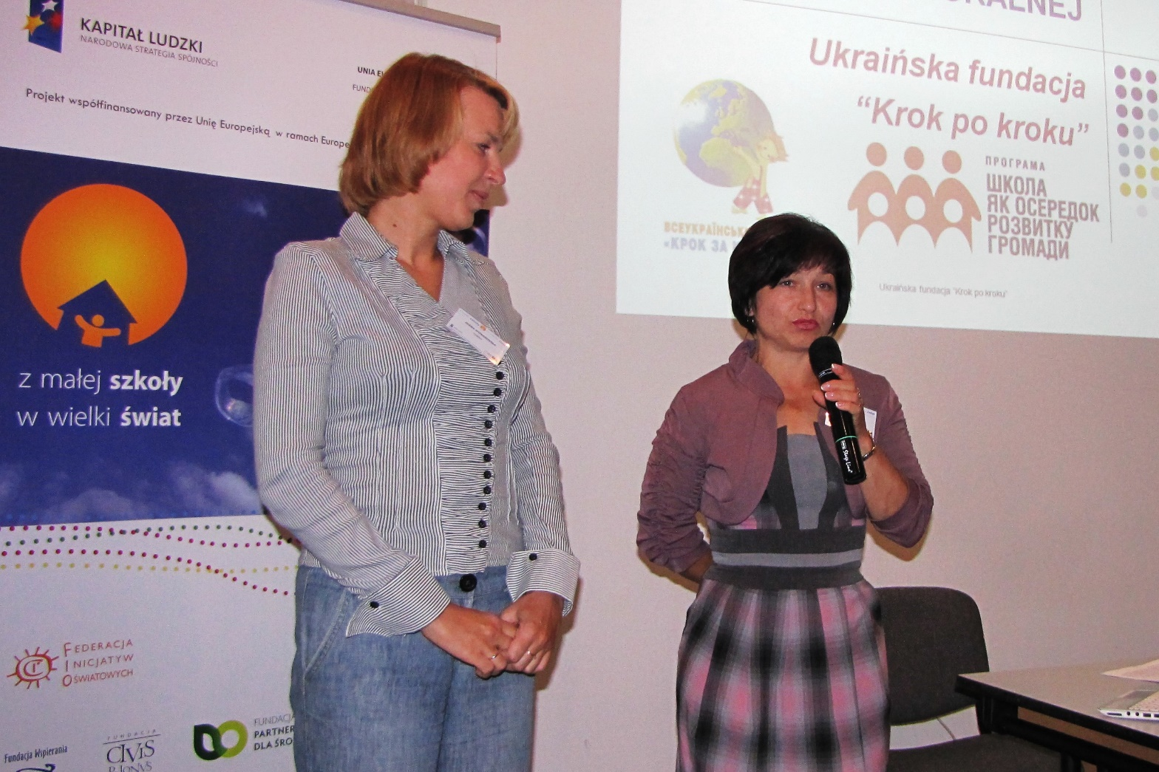
Перша зустріч польських вчителів з ідеєю громадсько-активної школи
Наталія Грама – 2012 рік

Slide 3
контекст:
Польське законодавство в галузі середньої освіти та програма Community Schools (СS)
Багато з обов'язкових вимог держави до шкіл (в питаннях педагогічного нагляду) подібні до Міжнародних стандартів
для громадсько-активних шкіл.
Їх реалізацію перевіряють куратори освіти (укр. відповідник
- начальник управління освіти) під час зовнішньої оцінки (проведеної згідно встановлених процедур).
Співпраця з локальним середовищем - одна з декількох вимог держави.
Публічні звіти про проведення зовнішньої оцінки демонструють добру реалізацію цієї вимоги.
У Польщі є велика кількість загальнонаціональних програм,
але багато з них поверхневі, вони не змінюють шкіл.

Slide 4
Наслідки
Новинкою в програмі діяльності громадсько-активних шкіл
є демонстрація того, що співпраця з локальним середовищем, поряд з іншими видами діяльності школи,
є ключовою.
Подібність стандартів громадсько-активних шкіл до частково вимог держави відносто шкіл, призводить до асоціації діяльності в рамках програми з (таким не любим) контролем.
У багатьох стандартах початкове переконання, що ситуація
в школі є доброю, піддається зміні після кращого розуміння показників, котрі пояснюють сенс стандарту.
Результат - тільки дійсно мотивовані школи доєднуються до програми! (не МУСЯТЬ, а ХОЧУТЬ!)

Slide 5

Основи Реалізації програми Громадсько-активних шкіл в Польщі
  Автономія шкіл - послаблення мотивації робити щось тільки
  „для галочки”
  Згода усіх зацікавлених сторін до участі школи в програмі
  Наголос на тому, що кількість (дій) не є важливою в Плані дій школи,
  Акцент на участі батьків і учнів в плануванні роботи і контролі за здійсненням Плану дій – шкільна спілка громадсько-активної школи (8-9 осіб - батьки, студенти, працівники школи)

Slide 6

Основи Реалізації програми Громадсько-активних шкіл в Польщі
В стандархах подібних до вимог держави відносно шкіл зосереджуємося не тільки на тому: ЩО ШКОЛА РОБИТЬ, а швидше на тому: ЯК ШКОЛА ЦЕ РОБИТЬ
  Мета діяльності також включає в себе активізацію і передачу відповідальності: учням, батькам, представників місцевих громад, персоналу школи
  Допомагаючи школам, стежимо також за ходом діяльності в найбільш важливих напрямках та звертаємо увагу на включення у всі етапи: визначення мети, планування, реалізації, підбиття підсумків - представників всіх груп

Slide 7
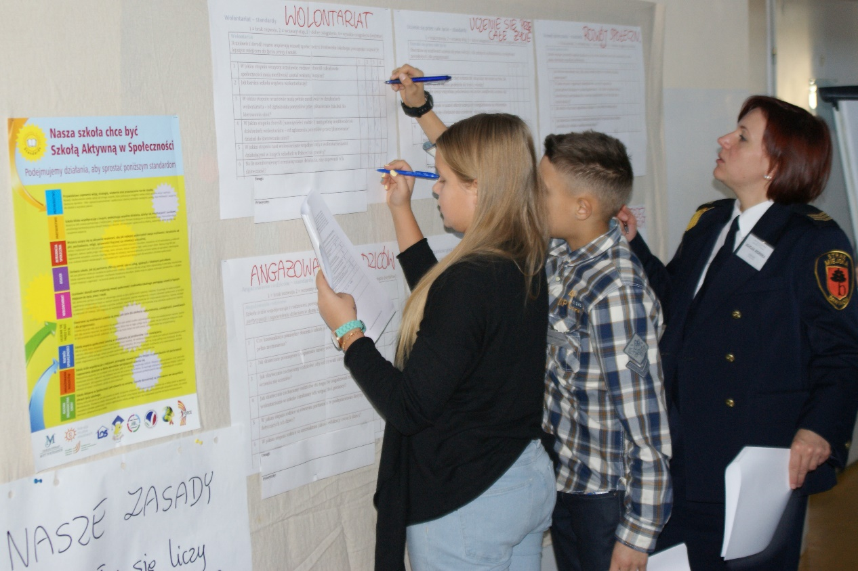
Основи Реалізації програми Громадсько-активних шкіл в Польщі
Кожна школа має свій темп розвитку
  Обмін досвідом для директорів
  і шкільних координаторів,
  Презентація так званих “добрих практик” – позитивного досвіду,
  Не оцінка швидкості розвитку, а навпаки, підтримка цього розвитку.

Slide 8

Що є найпривабливішим у Реалізації програми Громадсько-активних шкіл в Польщі

Slide 9
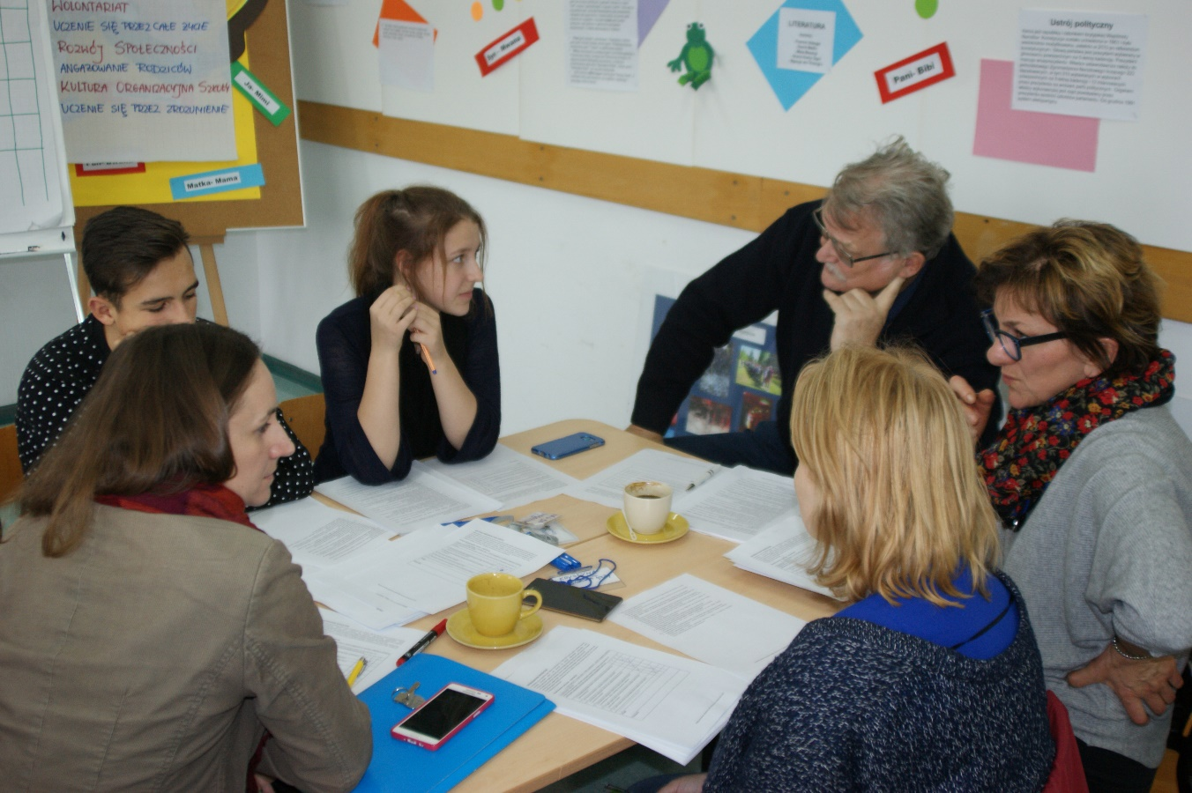
Процес самооцінки
Найчастіше вперше почала точитися дискусія про справи школи серед певної групи
Деякі групи вперше підлягали опитуванню про школу
У більшості випадків позитивне враження від відповідей в учасників команди, котра проводила самооцінку
Активація шкільної спільноти вже після першої самооцінки
В результаті – впорядкування цілей і конкретизація напрамку діяльності

Slide 10
напрямки і стандарти праці, котрі найчастіше обирають

Slide 11
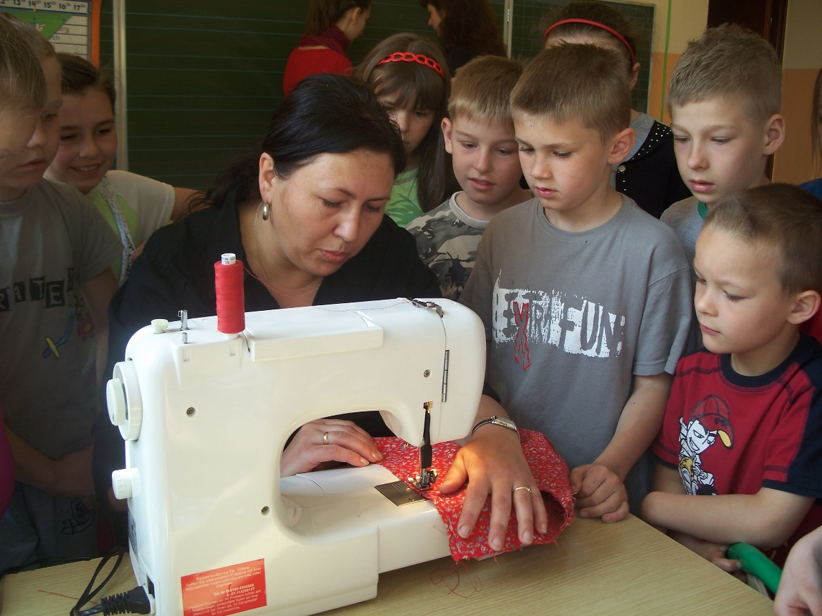
Залучення батьків
Труднощі:
  Брак батьків, охочих до систематичної співпраці
  Школи шукають охочих до реалізації завдань, вигаданих школою, а не самими батьками
  Батьки залучаються тільки до реалізації, але не до плануванні чи підбиття підсумків діяльності
  Працівники школи бояться віддати відповідальність батькам

Slide 12
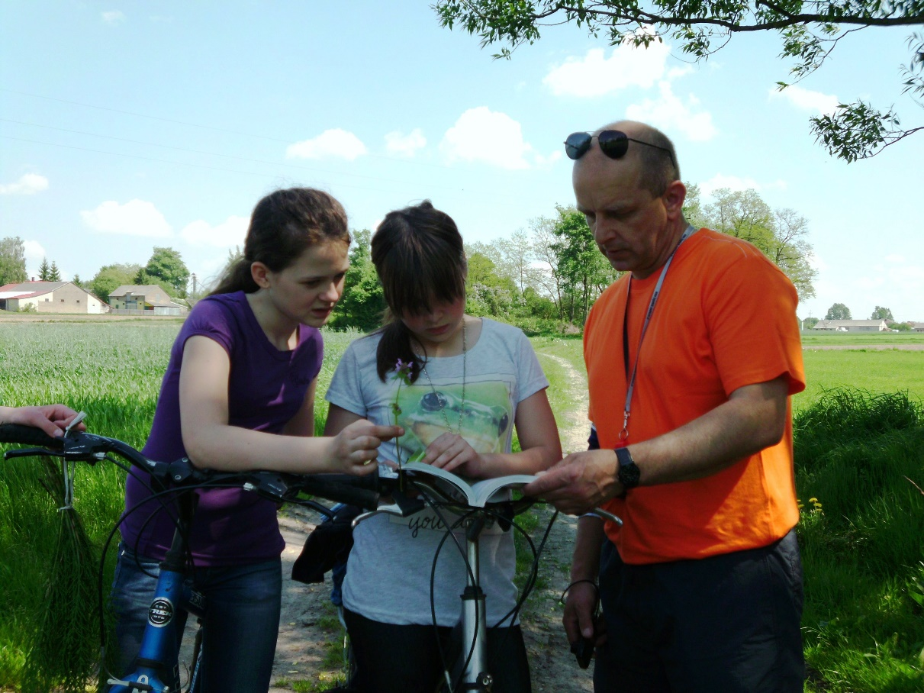
Залучення батьків
Мета діяльності в цій царині:
  поглибити участь активних батьків,
  збільшити кількість активних батьків,
  покращити відносини школа -батьки,
  підтримати батьків в їх потребах,
  розвинути співпрацю: вчителі – батьківська рада – учнівське самоврядування,
  Збільшити відповідальність батьків за частину шкільної діяльності – рідко.

Slide 13
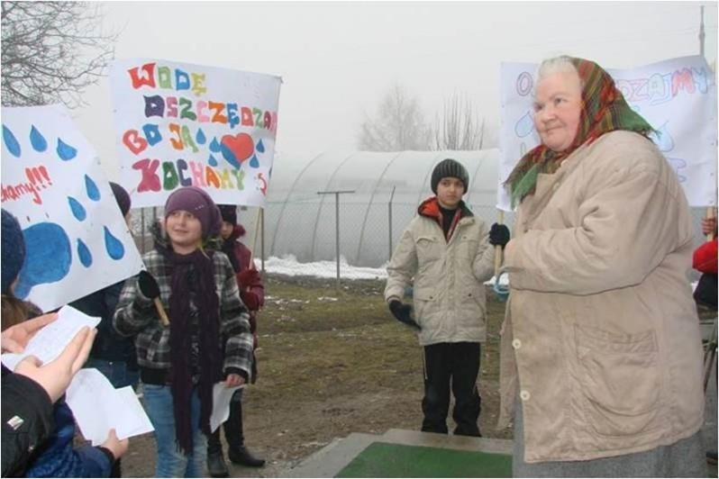
Волонтерство
Труднощі:
  Здебільшого це благодійні акції, частіше од усього загальнопольські,
  Домінує не планована,
  а спонтанна діяльність
  Обмеженість чіткого координування діяльності
  і розуміння специфіки волонтерства,
  Дорослі волонтери не включені в систему шкільного волонтерства

Slide 14
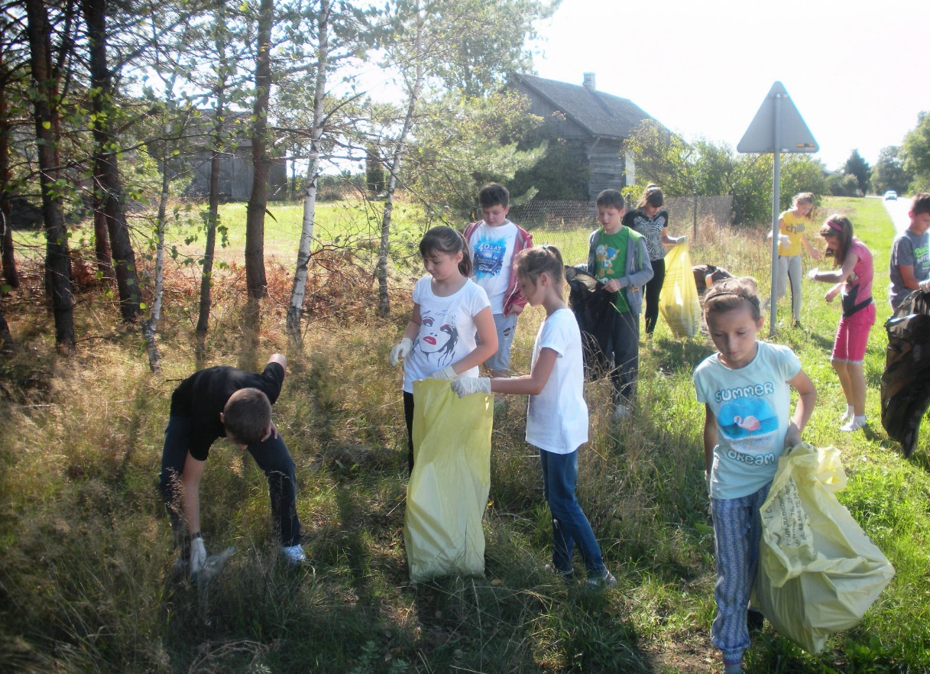
Волонтерство
Цілі діяльності в цьому напрямку:
  Утворити шкільний волонтерський клуб,
  Співпраця з Волонтерськими центрами і іншими організаціями,
  Планувати і регулярно діяти,
  Підвищити відповідальність учнів,
  Залучити дорослих.

Slide 15
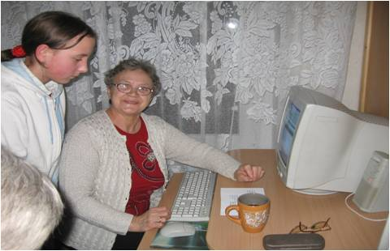
Послуги
В міських школах цей обсяг діяльності йде в розріз з роллю школи, виходить за межі завдань школи, хоча, все ж, проводиться
Велика їх кількість в сільських школах.
Дуже багато залежить від органу, котрий здійснює управління школою – органу місцевого самоврядування

Slide 16
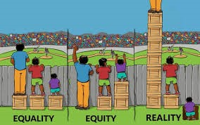
Соціальна Інклюзія
Проблеми:
В Польщі (і в інших країнах також) зростають націоналістичні тенденції
Працівники шкіл не звертають уваги на так звані «лагідні» , «м'які» форми дискримінації
Найчастішим приводом дискримінації є різниця в матеріальному становищі
Як допомагати не дискримінуючи?
Чи школа існує для всіх?

Slide 17
Як підтримуємо школи, котрі беруть участь у програмі

Slide 18





Партнерство
Громадська організація:
і 3 заклади професійного розвитку вчителів:

Slide 19
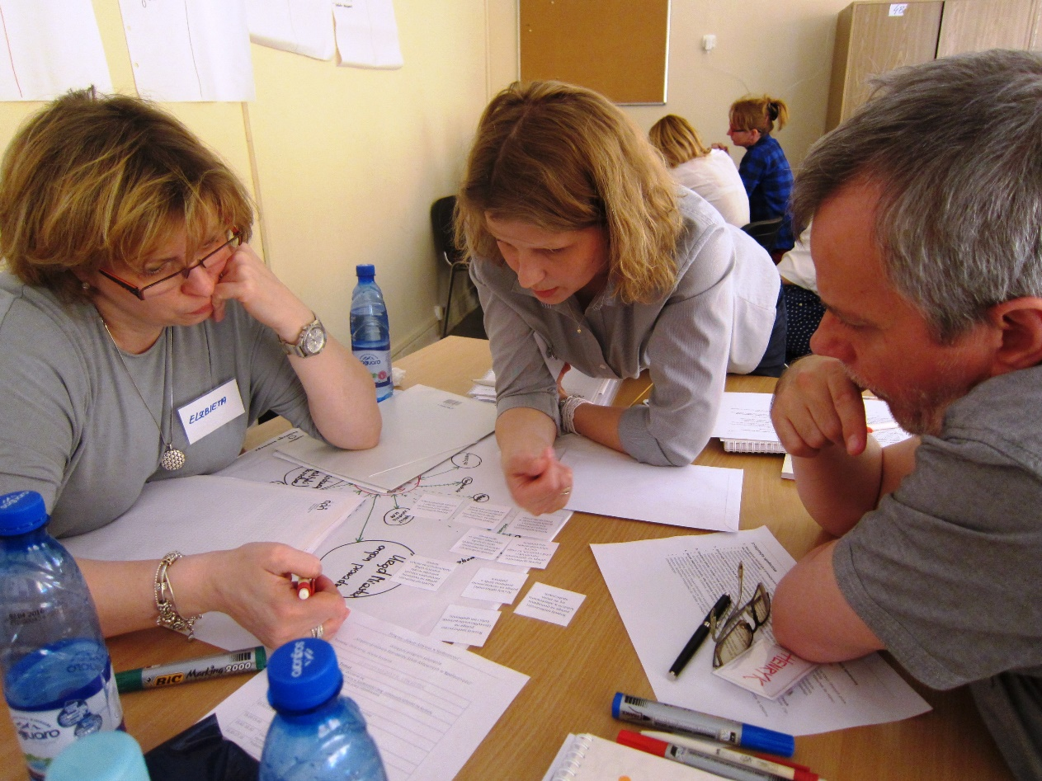
Форми підтримки
Зустріч директорів два рази на рік (навчальний)
Мережа координаторів
і їх співпраця
Платформа Moodle – засоби, контакти, e-learning
Комбіновані тренінги
з обраних стандартів
Підсумкова річна конференція, обмін позитивним досвідом

Slide 20
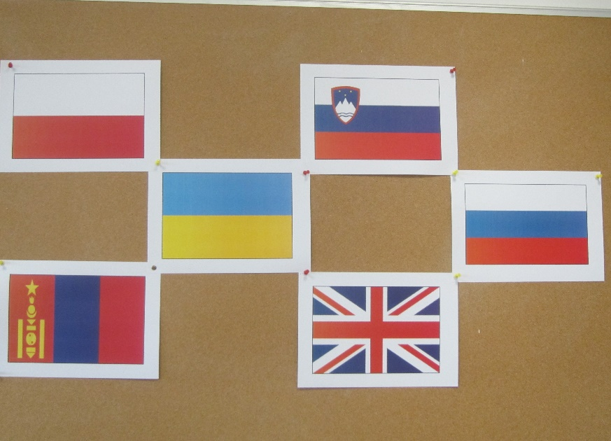
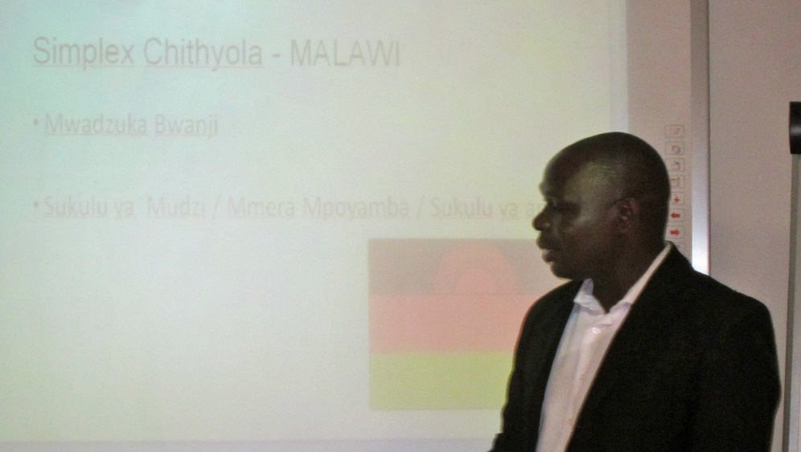
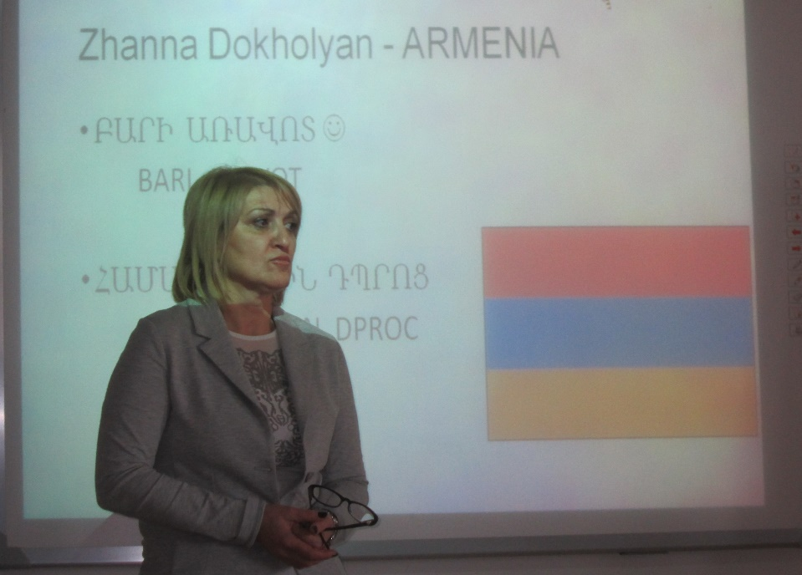
Що зміцнюємо
  Міжнародну співпрацю:
  Контакти (взаємодія) шкіл і учнів,
  Обмін інформацією про місцеву специфіку - міцні сторони і наявність проблем,
  Ламаємо стереотипи, зміцнюємо знайомства.

Slide 21
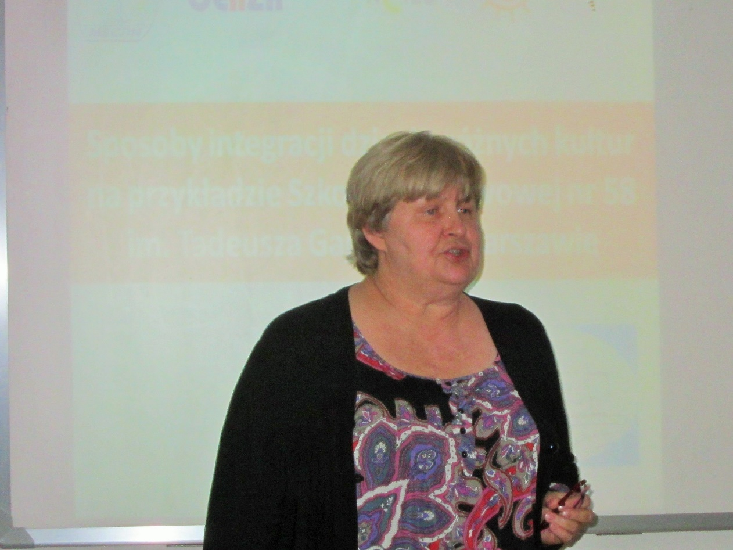
Що зміцнюємо
Просування Програми
в школах і шкіл, котрі задіяні
в Програмі, в освітньому середовищі!
І в суспільстві:
  Демонстрація прикладів “добрих практик” – позитивного досвіду,
  як закордонного так і місцевого.
  Слід протидіяти створеному
  в суспільстві поганому образові освіти і школи загалом. Варто розповсюджувати інформацію
  і рекламувати хороші школи і їх діяльність

